Slide 1
АНАЛИЗ ГИА по обществознанию в 9-х классах
Подготовила: Рыбакова Г.В.,
учитель истории и обществознания
ГБОУ СОШ №3 г. Нефтегорска
Нефтегорск
2026 г.

Slide 2
Особенности ОГЭ-2026
В 2026 году структура и содержание КИМ ОГЭ по обществознанию для 9 класса не изменились по сравнению с 2025 годом.

Slide 3
Структура КИМ ОГЭ-2026 по Обществознанию
Уровень сложности | Количество заданий | Максимальный балл
Базовый | 14 | 19
Повышенный | 8 | 13
Высокий | 2 | 5
Итого: | 24 | 37

Slide 4
Общие статистические данные
ОГЭ-2026 по обществознанию
Год | Общее количество сдающих экзамен | Юноши | Девушки
2025 | 276 человек -100% | 9 - 43% | 158 -57%
2026 | 235 человек -100% | 92 - 39% | 143 - 61%
год | Юго-Восточный образовательный округ
 | Алексеевский район | Борский район | Нефтегорский район
2025 | 52 - обучающихся 19% | 99- обучающихся-36% | 125-обучающихся - 45%
2026 | 39 обучающихся - 17% | 74 обучающихся - 31% | 122 обучающихся - 52%

Slide 5
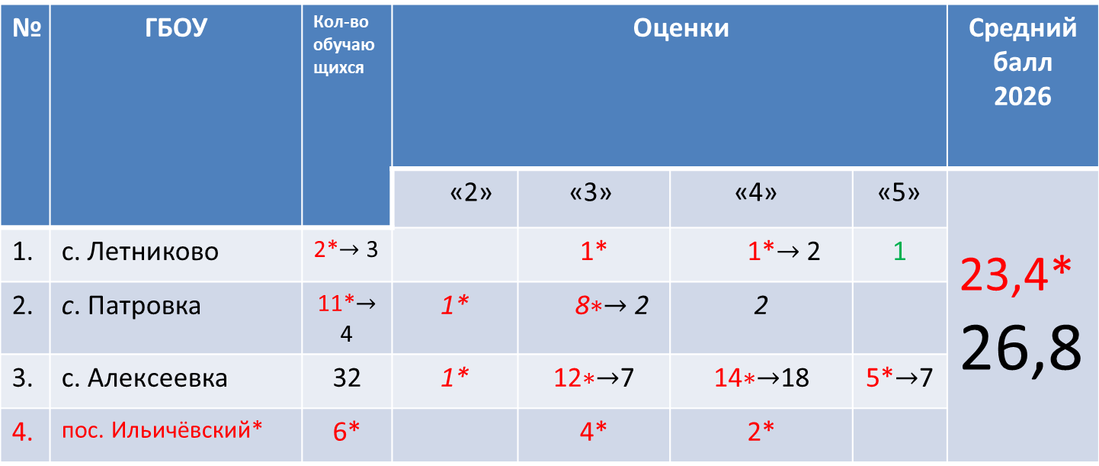
Алексеевский район
№ | ГБОУ | Кол-во обучающихся | Оценки |  |  |  | Средний балл 2026
 |  |  | «2» | «3» | «4» | «5» | 23,4* 26,8
1. | с. Летниково | 2*$→$ 3 |  | 1* | 1*$→$ 2 | 1
2. | с. Патровка | 11*$→$4 | 1* | 8$∗→$ 2 | 2
3. | с. Алексеевка | 32 | 1* | 12$∗→$7 | 14$∗→$18 | 5*$→$7
4. | пос. Ильичёвский* | 6* |  | 4* | 2*
*по данным на ОГЭ 2025

Slide 6
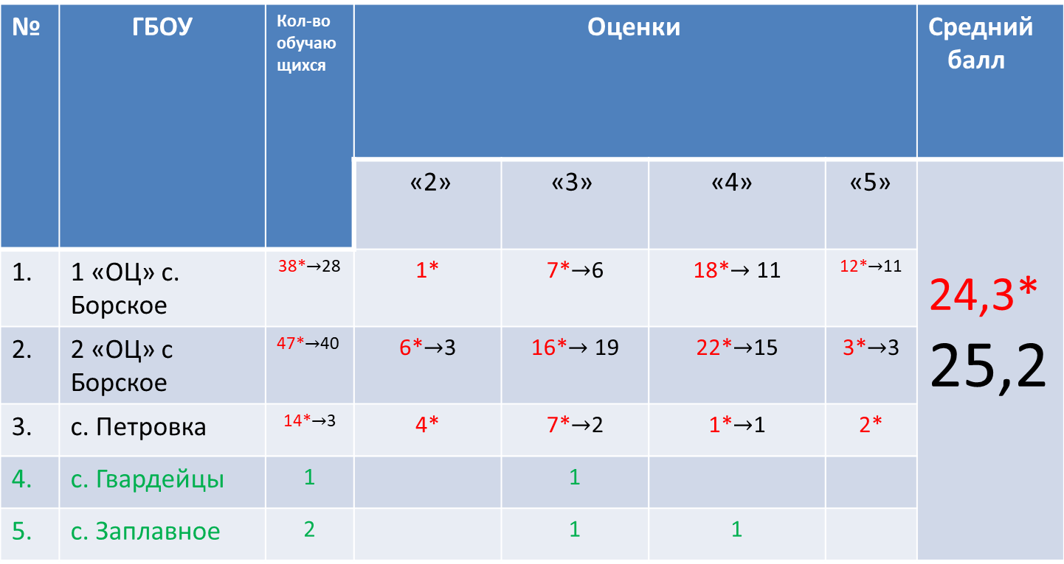
Борский район
№ | ГБОУ | Кол-во обучающихся | Оценки |  |  |  | Средний балл
 |  |  | «2» | «3» | «4» | «5» | 24,3* 25,2
1. | 1 «ОЦ» с. Борское | 38*$→$28 | 1* | 7*$→$6 | 18*$→$ 11 | 12*$→$11
2. | 2 «ОЦ» с Борское | 47*$→$40 | 6*$→$3 | 16*$→$ 19 | 22*$→$15 | 3*$→$3
3. | с. Петровка | 14*$→$3 | 4* | 7*$→$2 | 1*$→$1 | 2*
4. | с. Гвардейцы | 1 |  | 1
5. | с. Заплавное | 2 |  | 1 | 1

Slide 7
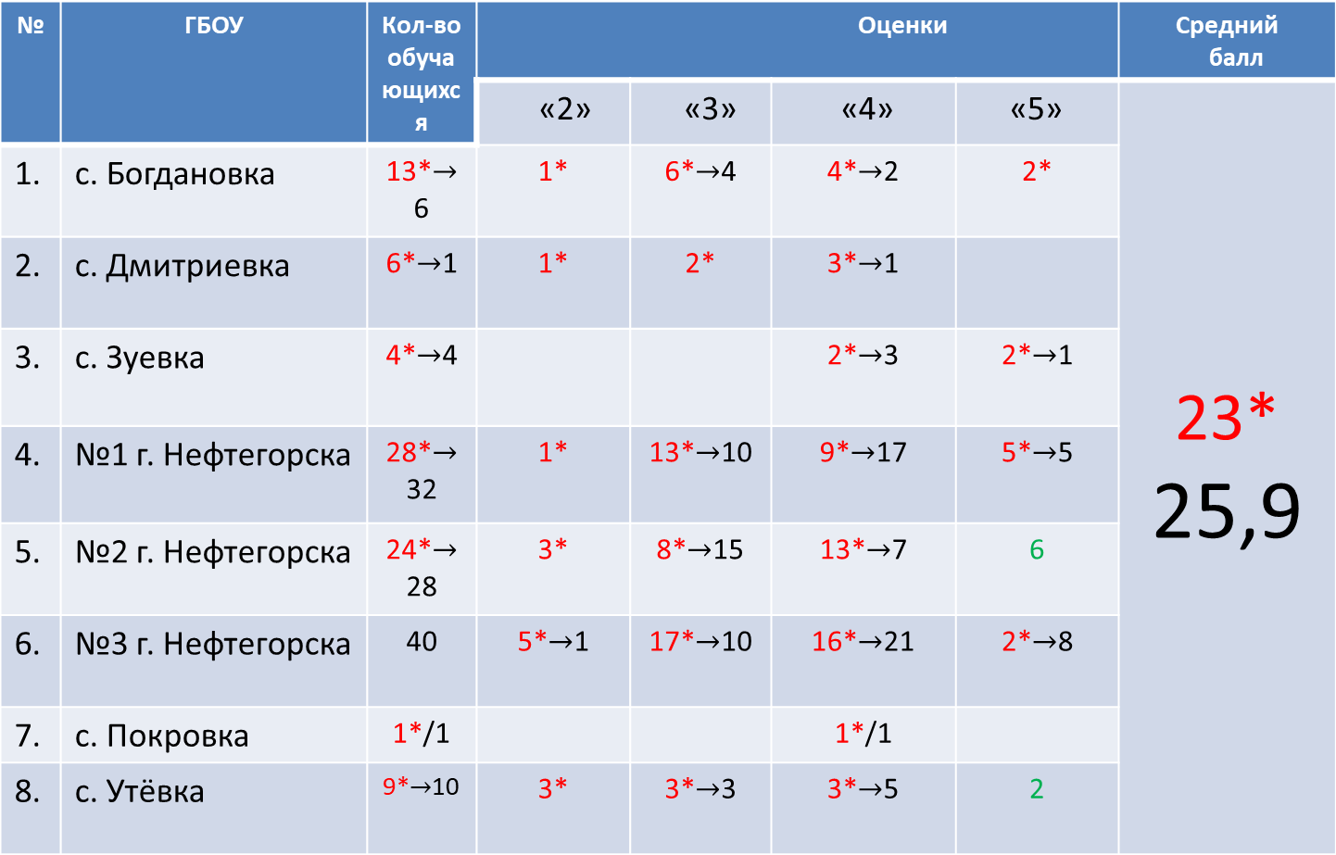
Нефтегорский район
№ | ГБОУ | Кол-во обучающихся | Оценки |  |  |  | Средний балл
 |  |  | «2» | «3» | «4» | «5» | 23* 25,9
1. | с. Богдановка | 13*$→$6 | 1* | 6*$→$4 | 4*$→$2 | 2*
2. | с. Дмитриевка | 6*$→$1 | 1* | 2* | 3*$→$1
3. | с. Зуевка | 4*$→$4 |  |  | 2*$→$3 | 2*$→$1
4. | №1 г. Нефтегорска | 28*$→$32 | 1* | 13*$→$10 | 9*$→$17 | 5*$→$5
5. | №2 г. Нефтегорска | 24*$→$28 | 3* | 8*$→$15 | 13*$→$7 | 6
6. | №3 г. Нефтегорска | 40 | 5*$→$1 | 17*$→$10 | 16*$→$21 | 2*$→$8
7. | с. Покровка | 1*/1 |  |  | 1*/1
8. | с. Утёвка | 9*$→$10 | 3* | 3*$→$3 | 3*$→$5 | 2

Slide 8
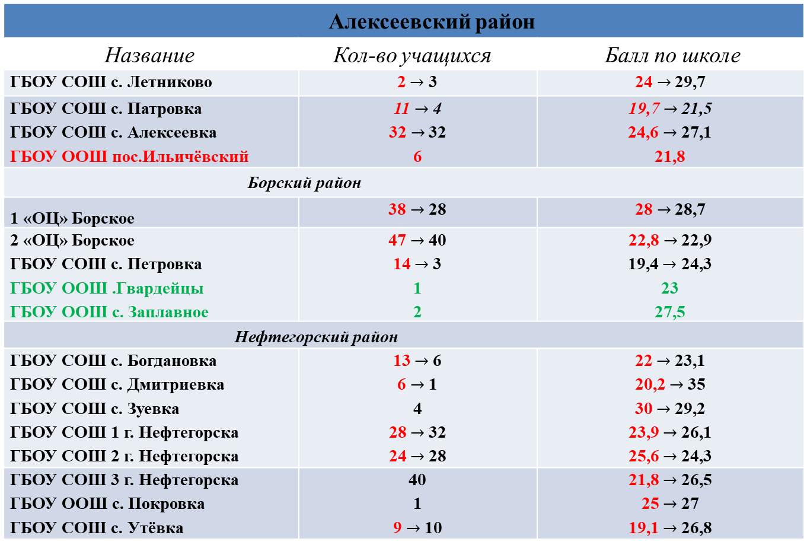
Средний балл по школам округа
Алексеевский район
Название | Кол-во учащихся | Балл по школе
ГБОУ СОШ с. Летниково | 2$→$3 | 24$→$ 29,7
ГБОУ СОШ с. Патровка ГБОУ СОШ с. Алексеевка ГБОУ ООШ пос.Ильичёвский | 11 $→$4 32$→$ 32 6 | 19,7$→$ 21,5 24,6$→$27,1 21,8
Борский район
1 «ОЦ» Борское | 38$→$28 | 28$→$ 28,7
2 «ОЦ» Борское ГБОУ СОШ с. Петровка ГБОУ ООШ .Гвардейцы ГБОУ ООШ с. Заплавное | 47$→$40 14 $→$3 1 2 | 22,8$→$ 22,9 19,4 $→$ 24,3 23 27,5
Нефтегорский район
ГБОУ СОШ c. Богдановка ГБОУ СОШ с. Дмитриевка ГБОУ СОШ с. Зуевка ГБОУ СОШ 1 г. Нефтегорска ГБОУ СОШ 2 г. Нефтегорска | 13 $→$6 6 $→$1 4 28 $→$32 24 $→$28 | 22 $→$23,1 20,2 $→$35 30 $→$29,2 23,9 $→$26,1 25,6 $→$24,3
ГБОУ СОШ 3 г. Нефтегорска ГБОУ ООШ с. Покровка ГБОУ СОШ с. Утёвка | 40 1 9 $→$10 | 21,8 $→$26,5 25 $→$27 19,1 $→$26,8

Slide 9
«Минные поля» наших надежд
№ Задания | Описание
1 | Соотношение понятий и их определения
5 | Овладение приёмами поиска и извлечения социальной информации (текстовой, графической, аудиовизуальной) по заданной теме из различных адаптированных источников (в том числе учебных материалов) и публикаций СМИ (задание на анализ фотоизображения) Умение оценивать собственные поступки и поведение других людей с точки зрения их соответствия моральным, правовым и иным видам социальных норм, экономической рациональности / Умение анализировать, обобщать, систематизировать, конкретизировать и критически оценивать социальную информацию, включая экономико-статистическую, из адаптированных источников (в том числе учебных материалов) и публикаций СМИ, соотносить её с собственными знаниями о моральном и правовом регулировании поведения человека, личным социальным опытом; используя обществоведческие знания, формулировать выводы, подкрепляя их аргументами
12 | овладение приёмами поиска и извлечения социальной информации (текстовой, графической, аудиовизуальной) по заданной теме из различных адаптированных источников и публикаций СМИ, а также умение анализировать, обобщать, систематизировать, конкретизировать и критически оценивать социальную информацию, включая экономико-статистическую, из адаптированных источников и публикаций СМИ, соотносить её с собственными знаниями; используя обществоведческие знания, формулировать выводы, подкрепляя их аргументами.
15 | умение классифицировать по разным признакам (в том числе устанавливать существенный признак классификации) социальные объекты, явления, процессы, относящиеся к различным сферам общественной жизни, их существенные признаки, элементы и основные функции.
23 | Умение приводить примеры (в том числе моделировать ситуации) деятельности людей, социальных объектов, явлений, процессов определённого типа в различных сферах общественной жизни, их структурных элементов и проявлений основных функций / Умение решать в рамках изученного материала познавательные и практические задачи, отражающие выполнение типичных для несовершеннолетнего социальных ролей, типичные социальные взаимодействия в различных сферах общественной жизни
24 | Умение с опорой на обществоведческие знания, факты общественной жизни и личный социальный опыт определять и аргументировать с точки зрения социальных ценностей и норм своё отношение к явлениям, процессам социальной действительности

Slide 10
Объективные трудности при подготовке к ОГЭ-ЕГЭ
Разный уровень подготовки и устойчивости учащихся.
Нехватка времени при значительном объеме работ.
Особенности восприятия и передачи информации обучающимися.
Скудный словарный запас и низкий уровень читательской культуры обучающихся

Slide 11
Рекомендации учителям
Качественная проработка теоретического и проверочного материала при подготовке к ОГЭ.
Разнообразие видов проверочных и контрольных работ.
Использование информационных технологий и образовательных ресурсов при подготовке к экзамену.

